Slide 1






2023 지역맞춤형 재난안전 문제해결 기술개발 지원 사업
화산섬 제주의 실시간 홍수 감지 및 안전지원 기술 개발
실시간 모델링 및 호우시나리오 기반
홍수 위험 추정 시스템 개발
연구책임자 윤 정 수 (한국건설기술연구원)
연구책임자 원 영 진 (헤르메시스)
2024.11.20.

Slide 2







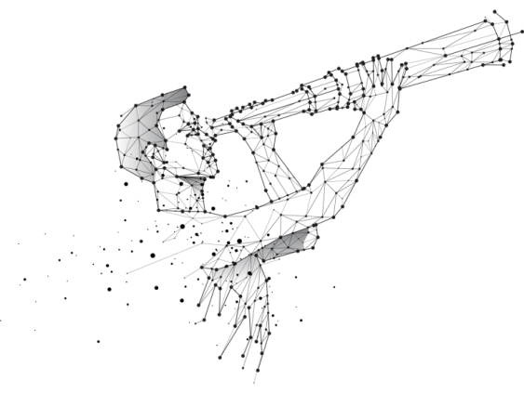
화산섬 제주의 실시간 홍수 감지 및 안전지원 기술 개발
연구개발사업 개요
과제명
화산섬 제주의 실시간 홍수 감지 및 안전지원 기술 개발
(1차년도) 제주지역 맞춤형 안전지원 기술 및 실시간 홍수 위험 추정 기술 개발
(2차년도) 실시간 홍수 위험 기반의 안전지원 통합 시스템 개발 및 검증
(최종) 제주지역의 실시간 홍수피해 예측과 지역 맞춤형 안전지원 기술 개발
최종목표
책임자
연구기간
연구개발비
과제의 성격
KICT/헤르메시스
윤정수/원영진
2023년 4월 ~
2024년 12월 (1년 9개월)
총 2.98억원
(2차년도: 1.58억원)
지역문제 → 스스로 해결
(지역맞춤형 연구개발)
홍수 및 침수 위험지수 산정 모델
실시간 홍수 및 침수 위험 추정 시스템
최종성과물
Page 2

Slide 3
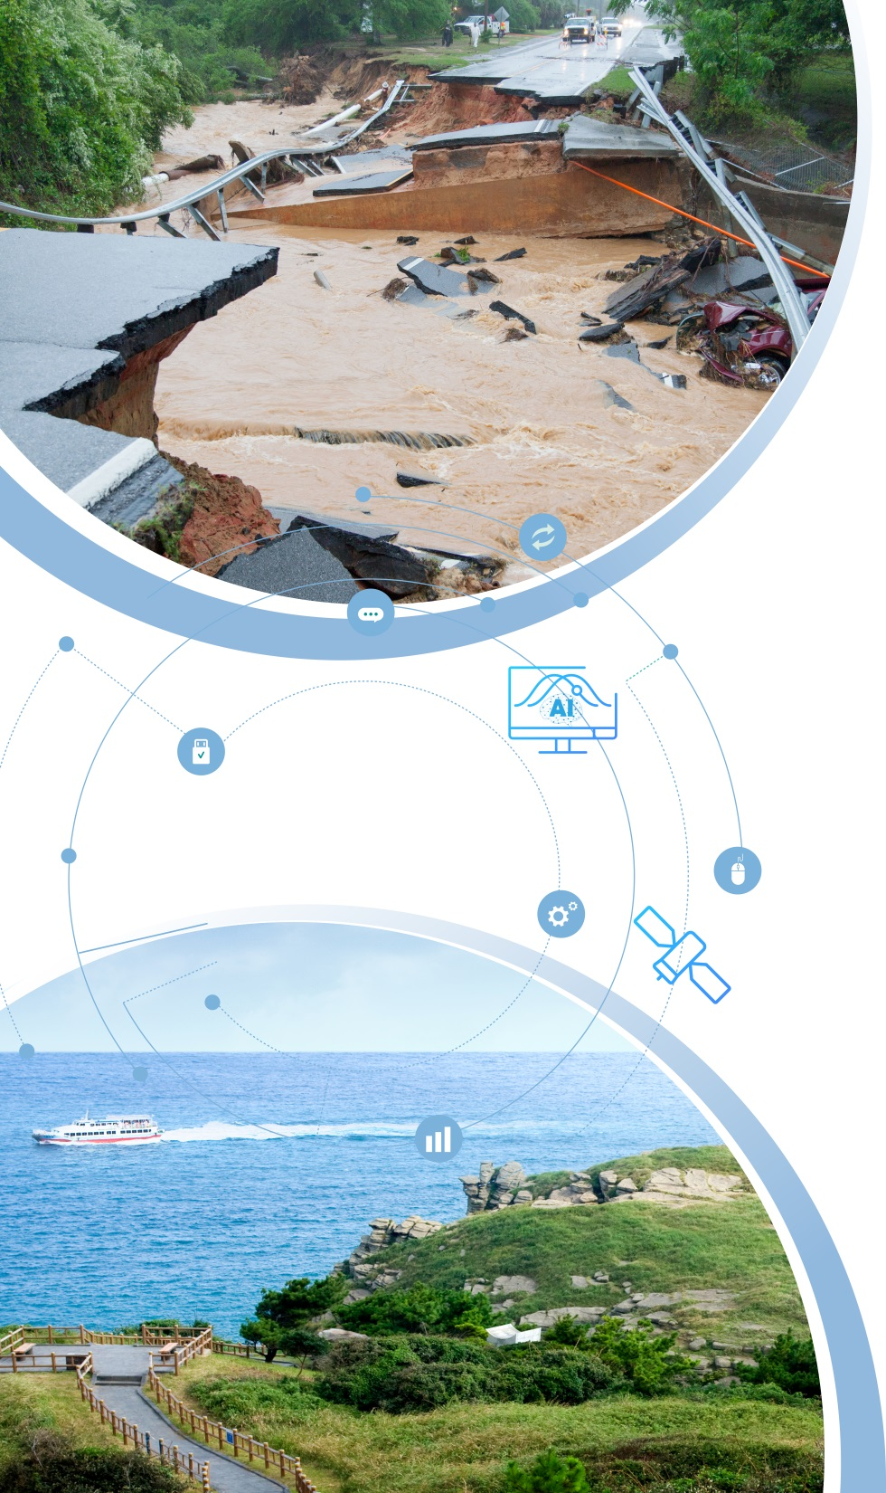



CONTENTS
화산섬 제주의 실시간 홍수 감지 및 안전지원 기술 개발
Ⅰ
연구배경 및 필요성
Ⅱ
연구개발 목표 및 내용
Ⅲ
향후 추진 계획

Slide 4



화산섬 제주의 실시간 홍수 감지 및 안전지원 기술 개발
Ⅰ
연구배경 및 필요성

Slide 5
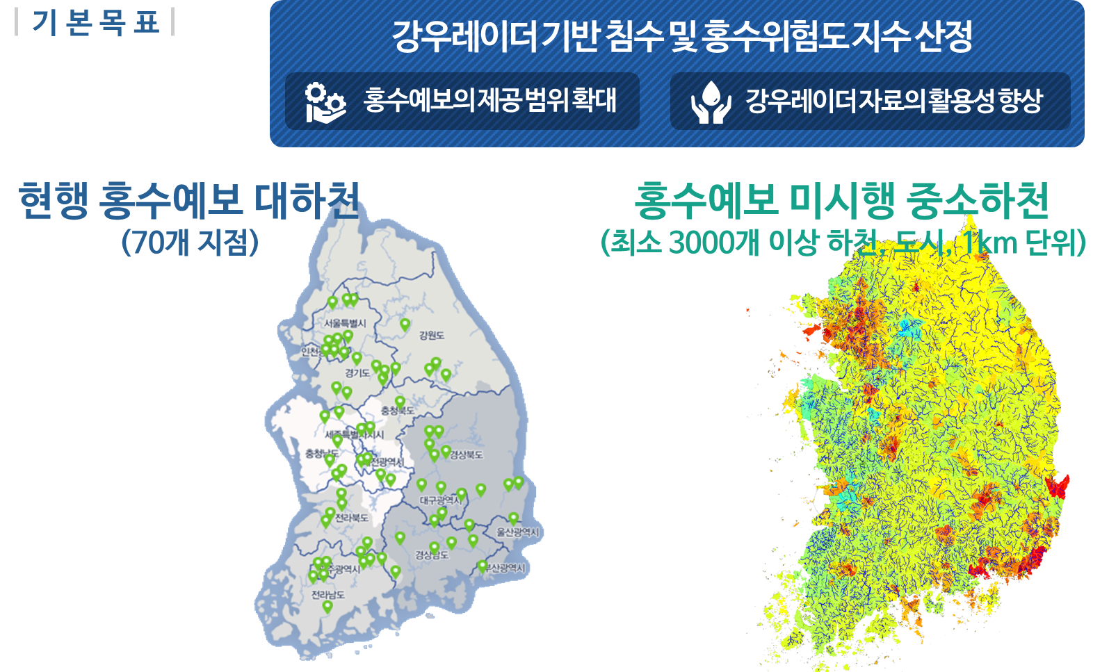
화산섬 제주의 실시간 홍수 감지 및 안전지원 기술 개발
Ⅰ. 연구 배경 및 필요성
Ⅱ
Ⅲ
Ⅳ
연구 배경
Page 5

Slide 6
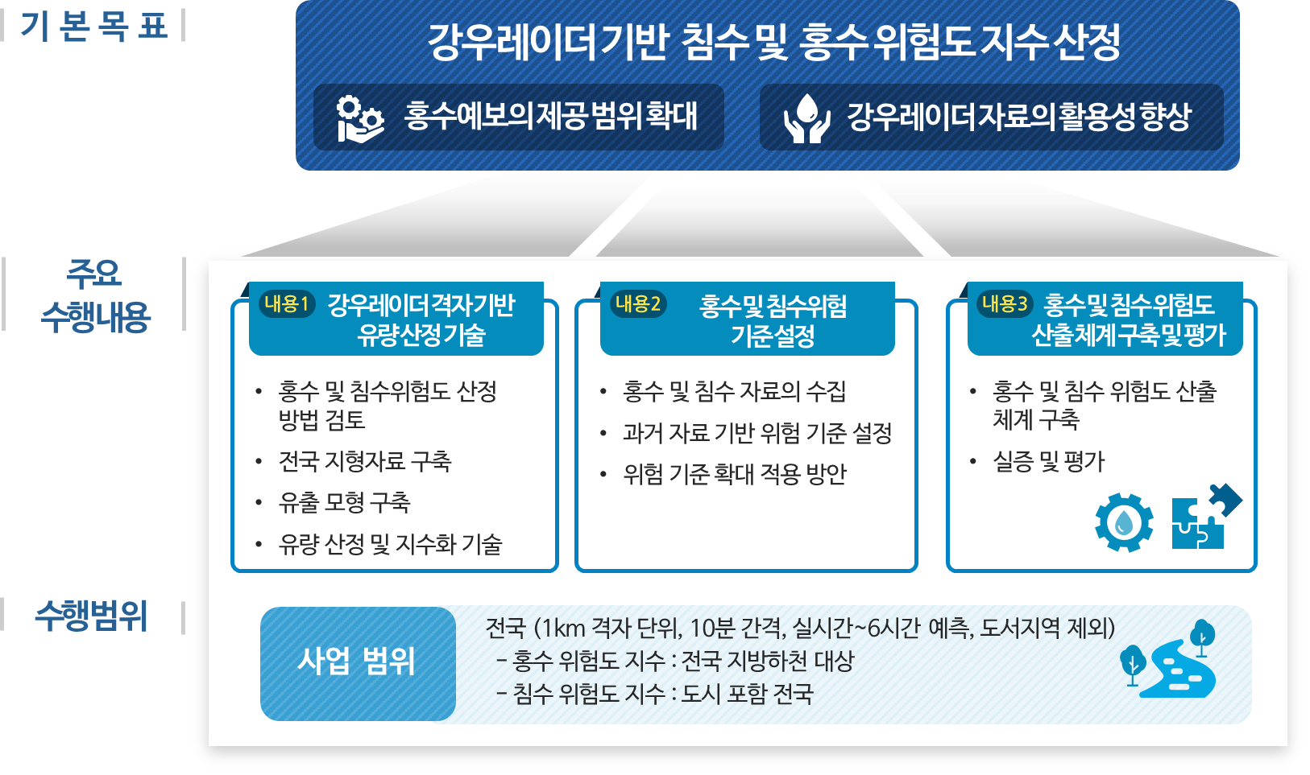
화산섬 제주의 실시간 홍수 감지 및 안전지원 기술 개발
Ⅰ. 연구 배경 및 필요성
Ⅱ
Ⅲ
Ⅳ
연구 배경
환경부(한강홍수통제소)
Page 6

Slide 7

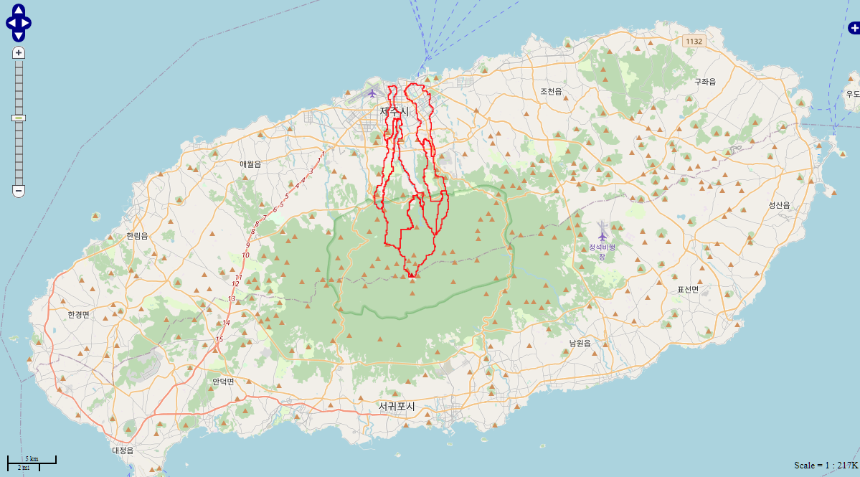
화산섬 제주의 실시간 홍수 감지 및 안전지원 기술 개발
Ⅰ. 연구 배경 및 필요성
Ⅱ
Ⅲ
Ⅳ
연구 배경
Page 7

Slide 8
화산섬 제주의 실시간 홍수 감지 및 안전지원 기술 개발
Ⅱ
연구개발 목표 및 내용

Slide 9
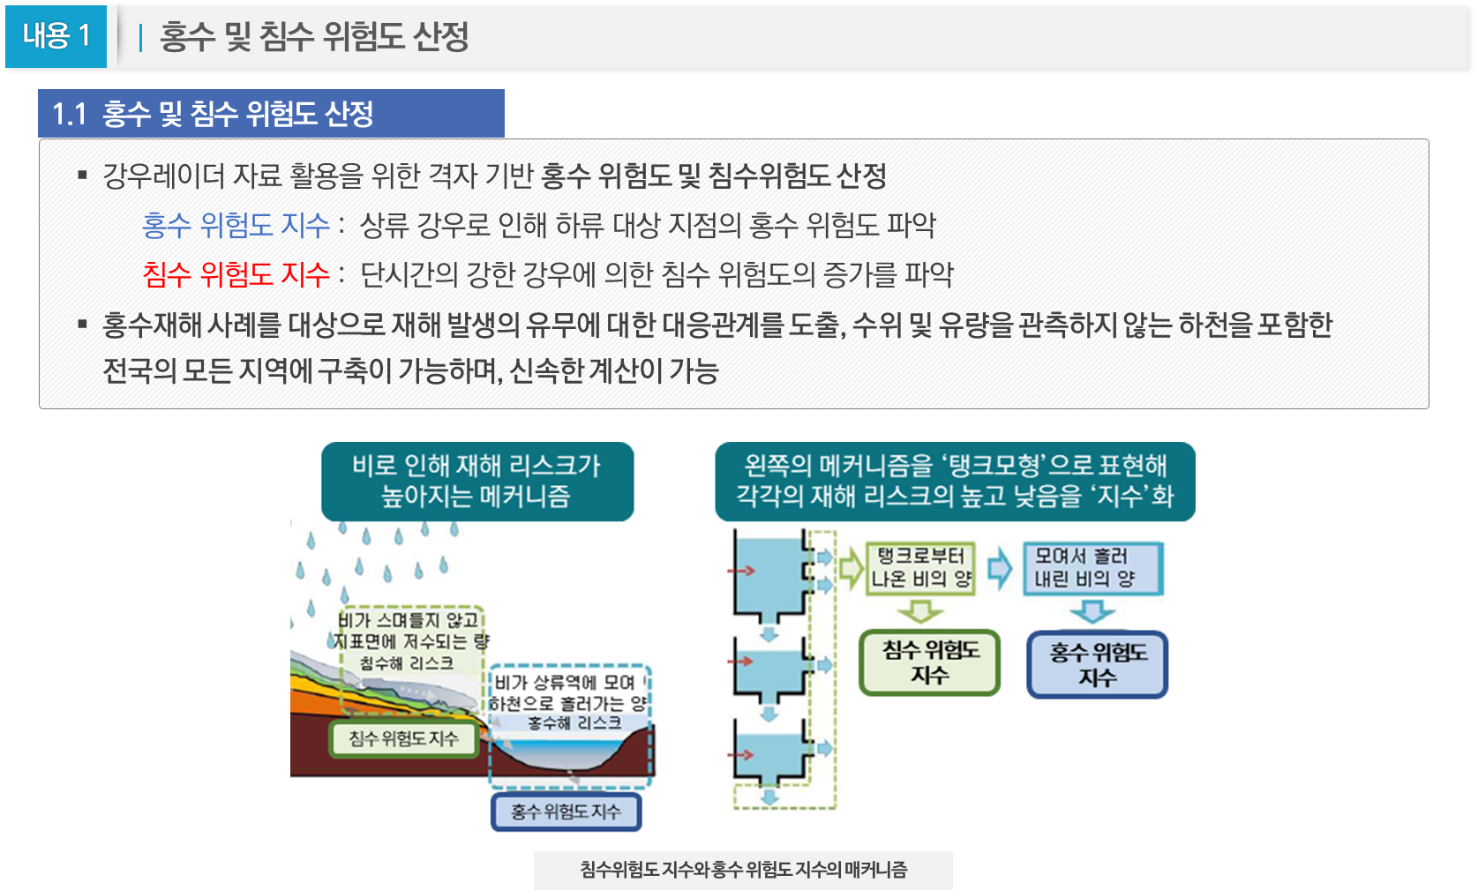
화산섬 제주의 실시간 홍수 감지 및 안전지원 기술 개발
Ⅰ
Ⅱ. 연구개발 목표 및 내용
Ⅲ
Ⅳ
연구개발 내용
Page 9

Slide 10
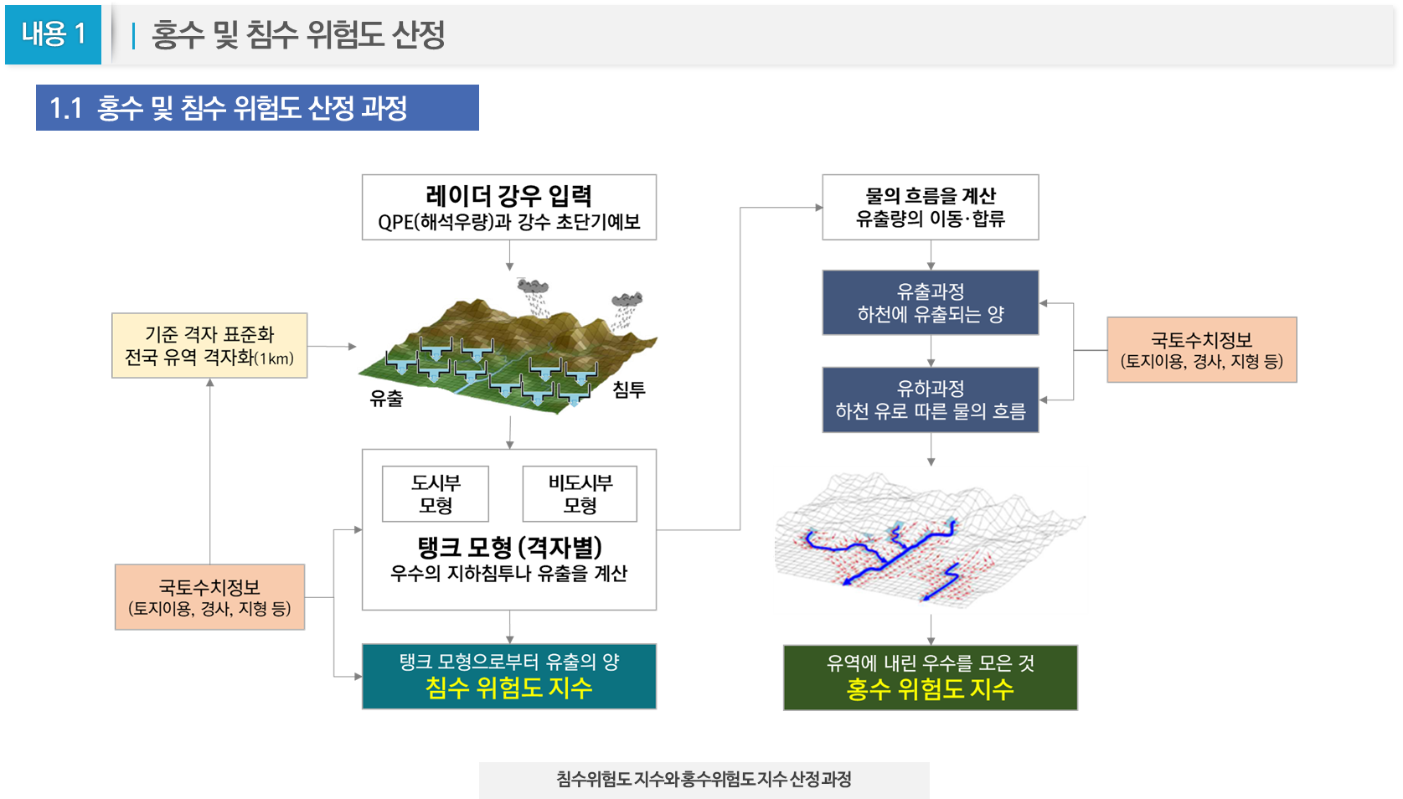
화산섬 제주의 실시간 홍수 감지 및 안전지원 기술 개발
Ⅰ
Ⅱ. 연구개발 목표 및 내용
Ⅲ
Ⅳ
연구개발 내용
Page 10

Slide 11
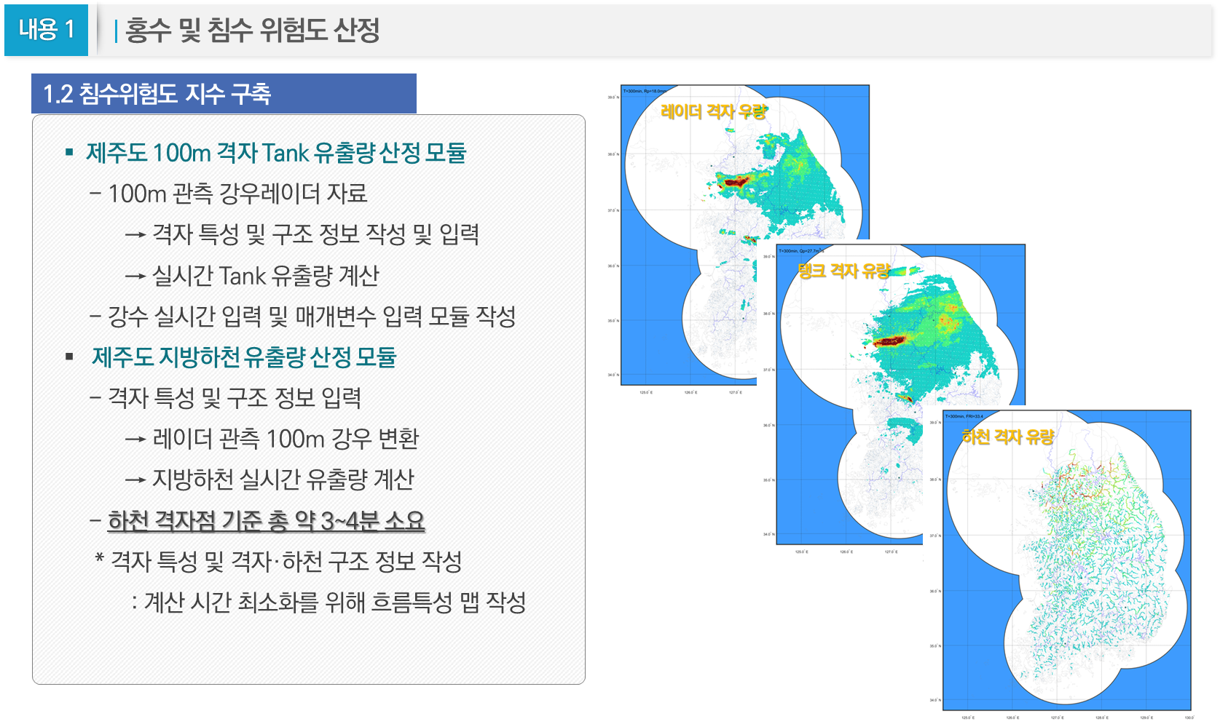
화산섬 제주의 실시간 홍수 감지 및 안전지원 기술 개발
Ⅰ
Ⅱ. 연구개발 목표 및 내용
Ⅲ
Ⅳ
연구개발 내용
Page 11

Slide 12
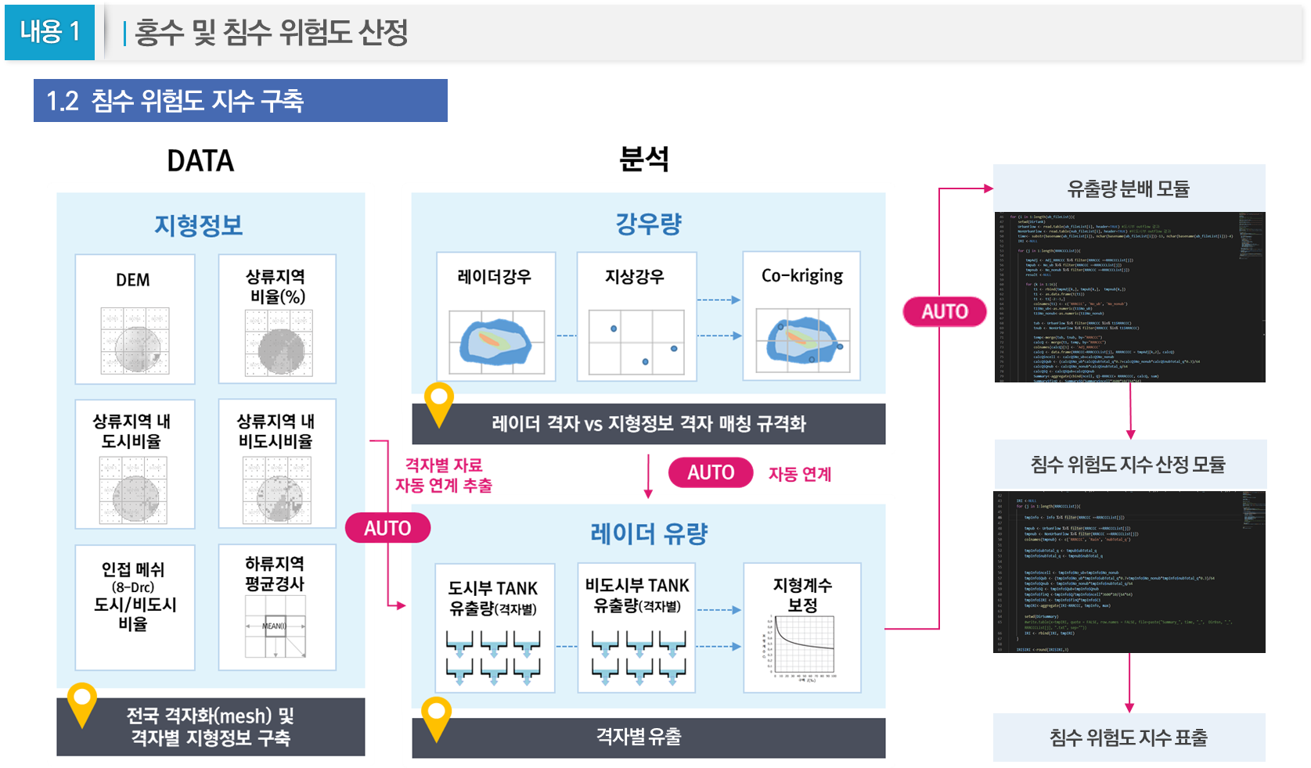
화산섬 제주의 실시간 홍수 감지 및 안전지원 기술 개발
Ⅰ
Ⅱ. 연구개발 목표 및 내용
Ⅲ
Ⅳ
연구개발 내용
Page 12

Slide 13
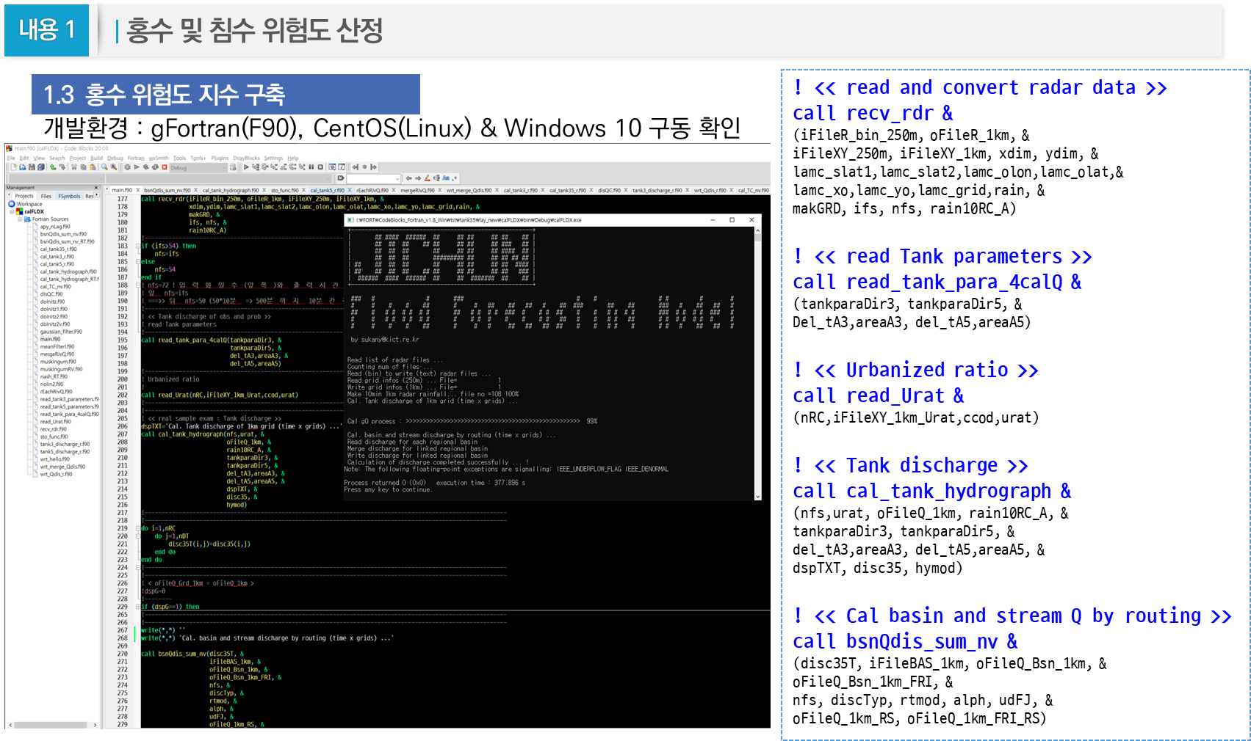
화산섬 제주의 실시간 홍수 감지 및 안전지원 기술 개발
Ⅰ
Ⅱ. 연구개발 목표 및 내용
Ⅲ
Ⅳ
연구개발 내용
Page 13

Slide 14
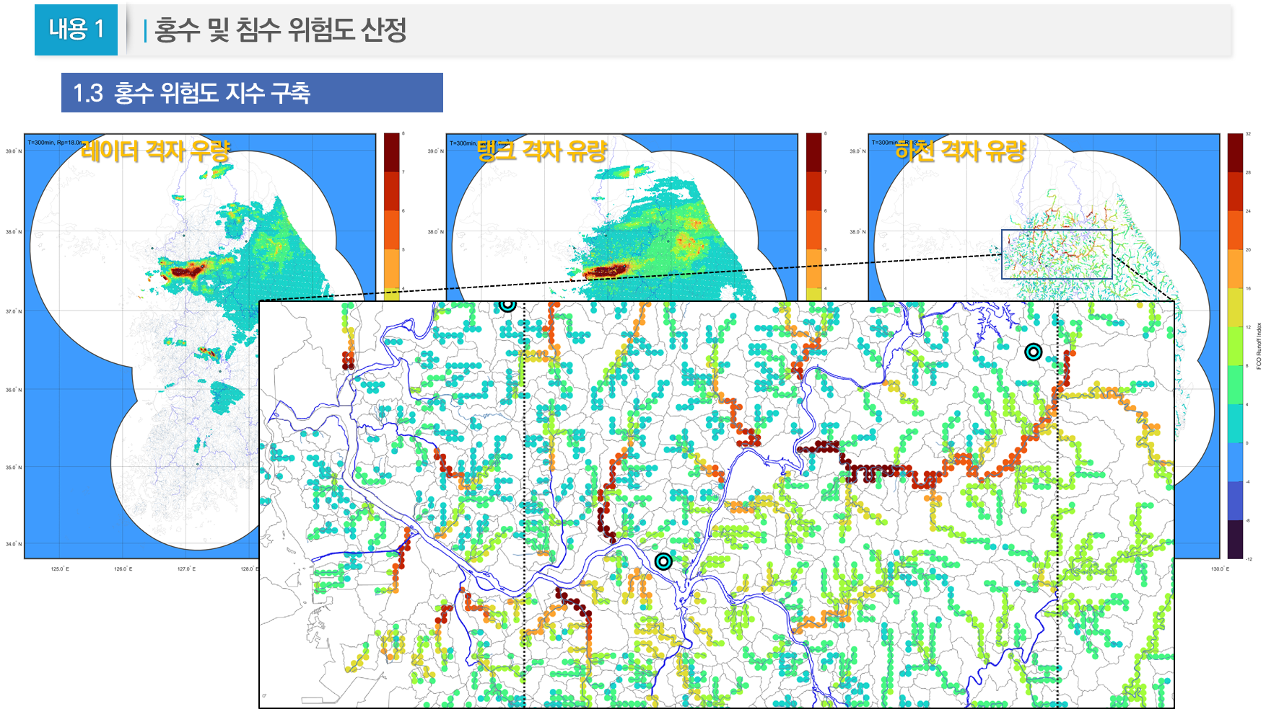
화산섬 제주의 실시간 홍수 감지 및 안전지원 기술 개발
Ⅰ
Ⅱ. 연구개발 목표 및 내용
Ⅲ
Ⅳ
연구개발 내용
Page 14

Slide 15
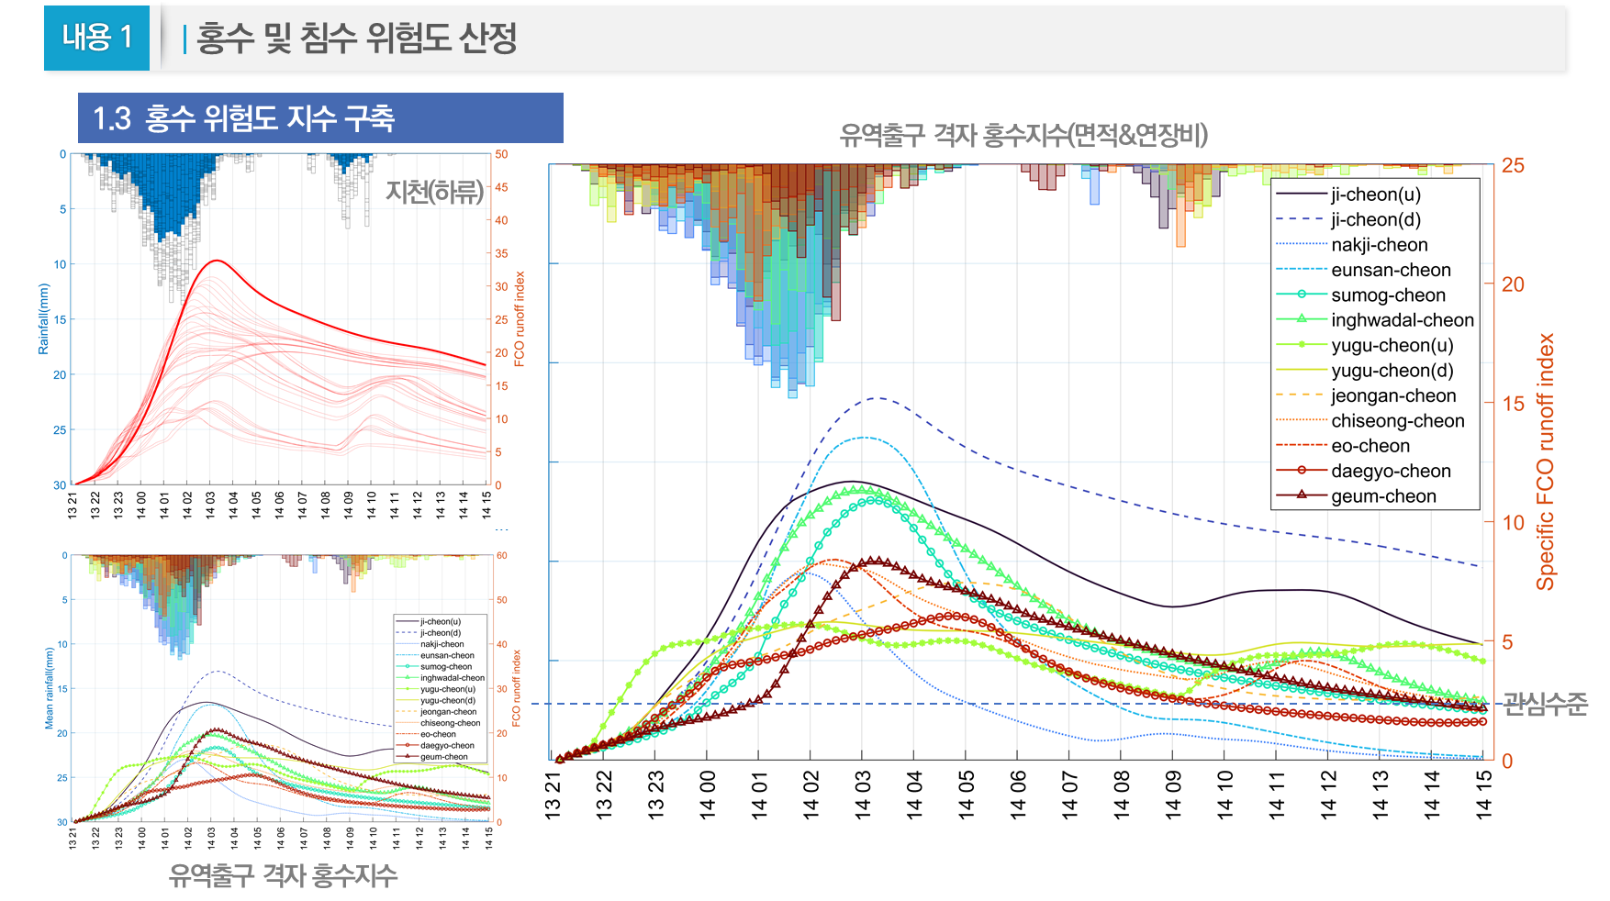
화산섬 제주의 실시간 홍수 감지 및 안전지원 기술 개발
Ⅰ
Ⅱ. 연구개발 목표 및 내용
Ⅲ
Ⅳ
연구개발 내용
Page 15

Slide 16
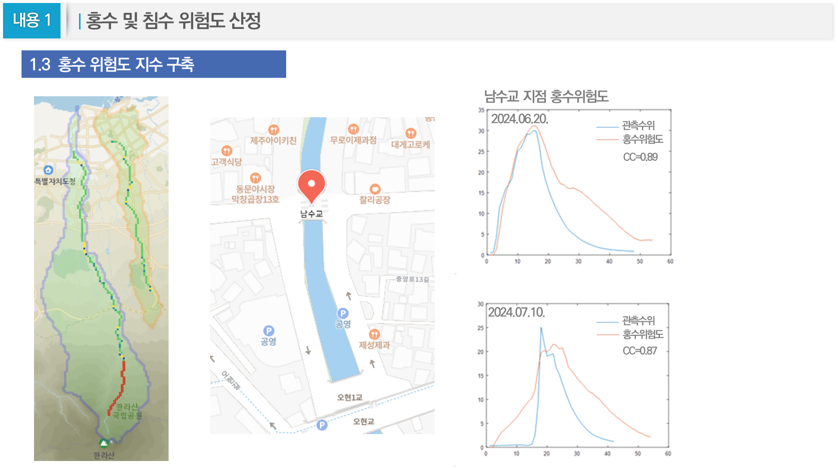
화산섬 제주의 실시간 홍수 감지 및 안전지원 기술 개발
Ⅰ
Ⅱ. 연구개발 목표 및 내용
Ⅲ
Ⅳ
연구개발 내용
Page 16

Slide 17
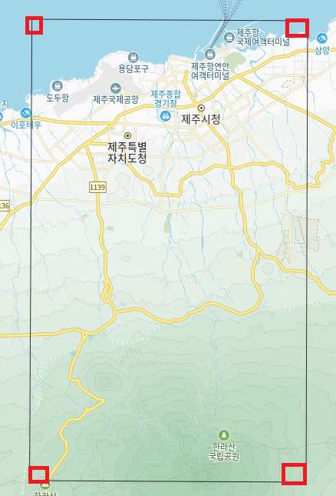
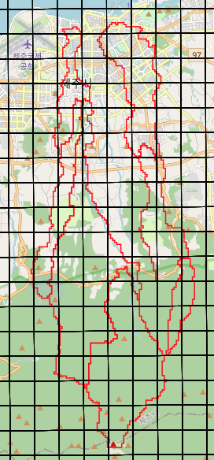
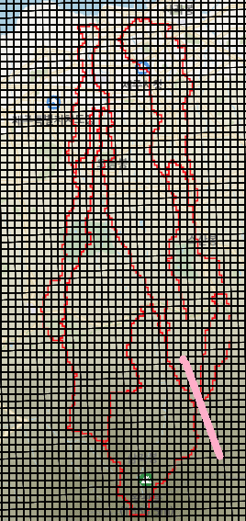
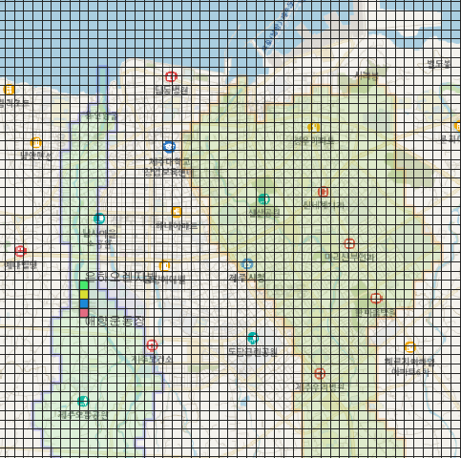
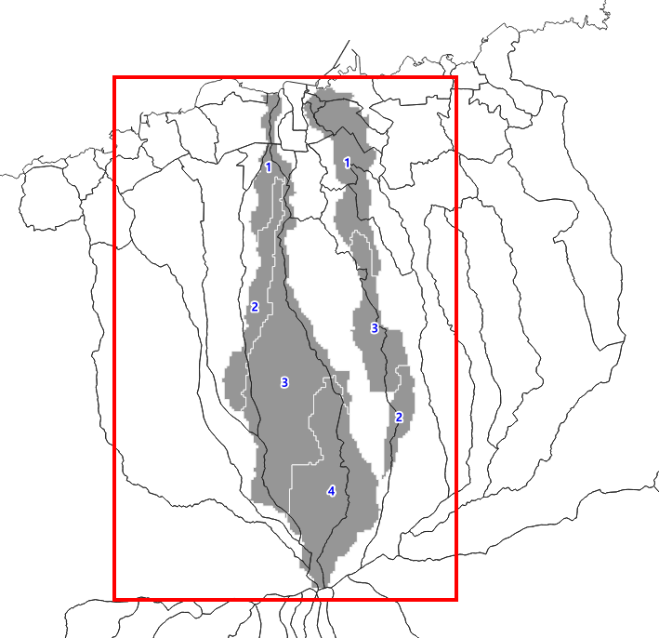
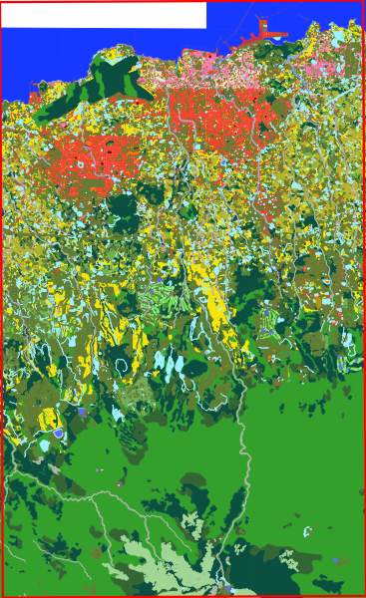
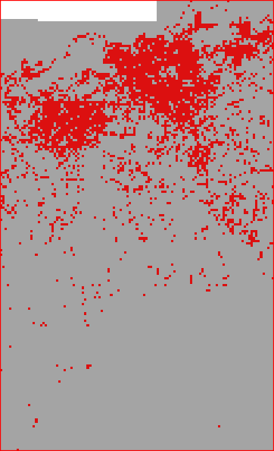
화산섬 제주의 실시간 홍수 감지 및 안전지원 기술 개발
Ⅰ
Ⅱ. 연구개발 목표 및 내용
Ⅲ
Ⅳ
연구개발 내용
1.4 분석 모형을 위한 DATA 구성
해상도 수준 참고
(1000, 250m,100m)
본과제는 100m
테스트베드(TB)
참고 공간정보
토지피복도(세분류) 대상지역 구축
(Domain, Resolution)
→ 도시(red),비도시 재분류
Page 17

Slide 18
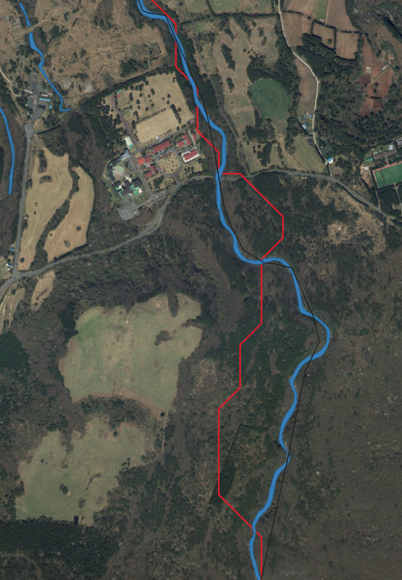
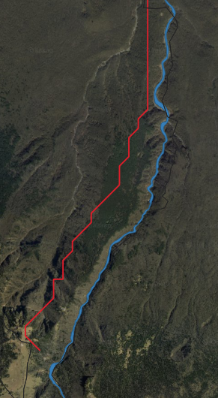
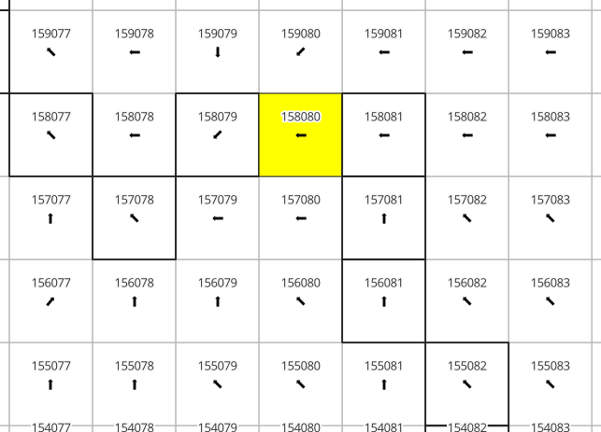
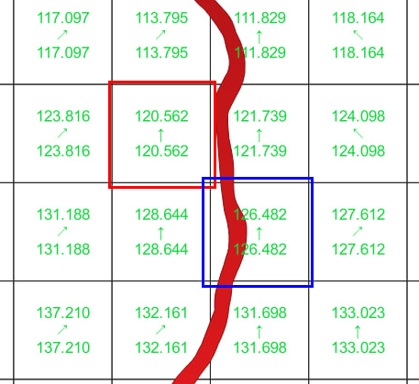
화산섬 제주의 실시간 홍수 감지 및 안전지원 기술 개발
Ⅰ
Ⅱ. 연구개발 목표 및 내용
Ⅲ
Ⅳ
연구개발 내용
1.4 분석 모형을 위한 DATA 구성
참조 정보를 활용하여 DATA 보정
5m → 100m DEM Transform 후,
DEM 고도 자료에 대한 정밀 보정
Slope, FD 등 파생Data 고려

Slide 19
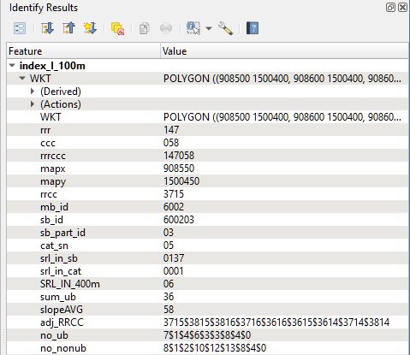
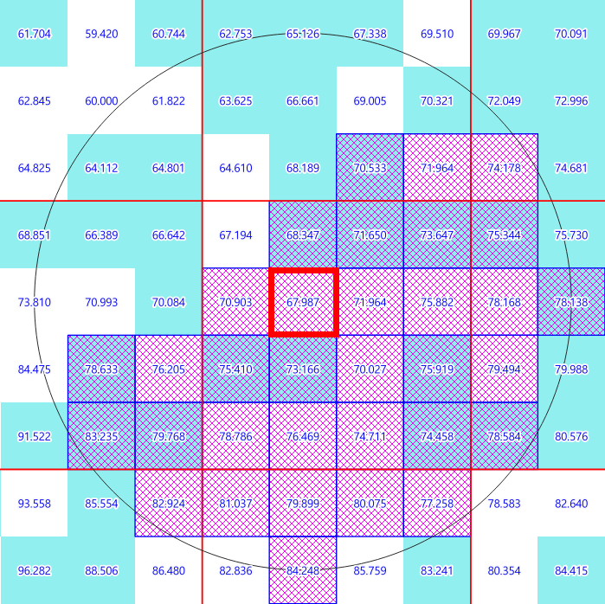
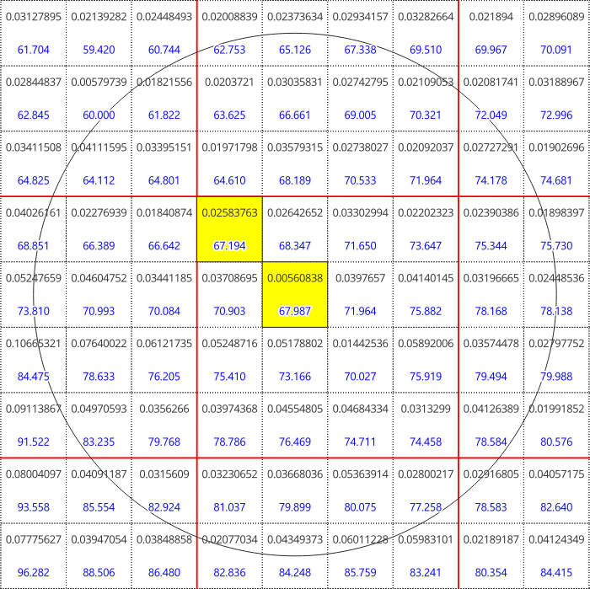
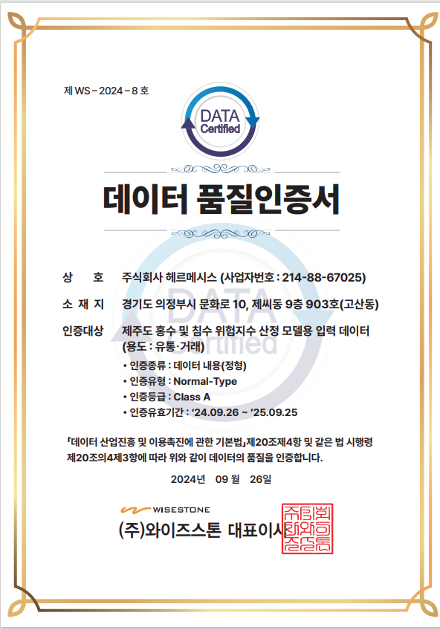
화산섬 제주의 실시간 홍수 감지 및 안전지원 기술 개발
Ⅰ
Ⅱ. 연구개발 목표 및 내용
Ⅲ
Ⅳ
연구개발 내용
우측 그림은 본과제 과정에서 구축한 게 맞음
그런데 해상도 변경으로
이 그림은 현재 최종 data는 아닌 상황임
예시로는 무난하다고 판단함
1.4 분석 모형을 위한 DATA 구성
100m 격자 마다 보유하는
특성 정보중 일부 예시
분석용 입력 데이터 구성 과정 예시
모형 입력 데이터에 대한
과기부 데이터품질 인증

Slide 20
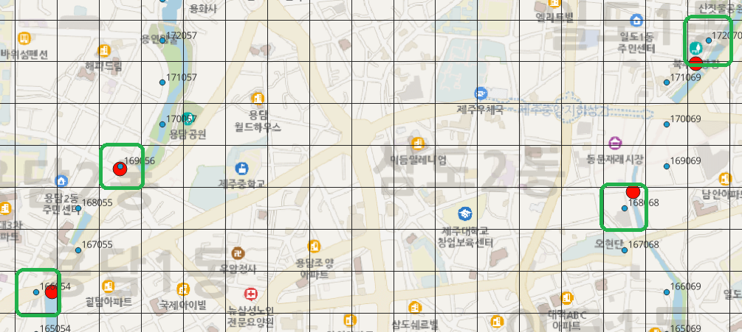
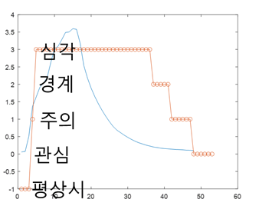
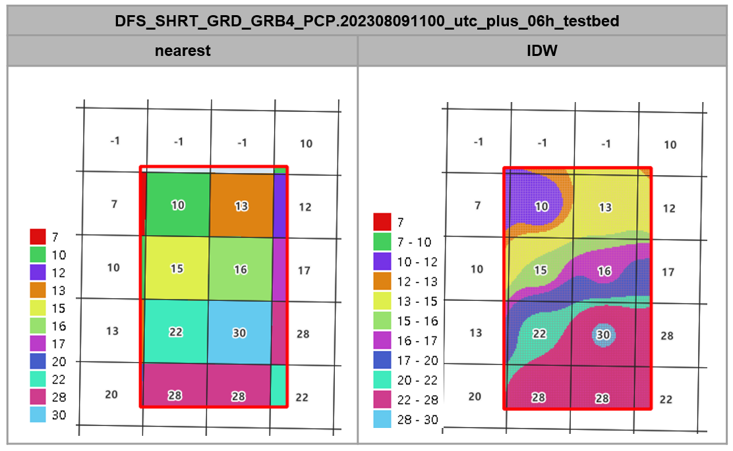
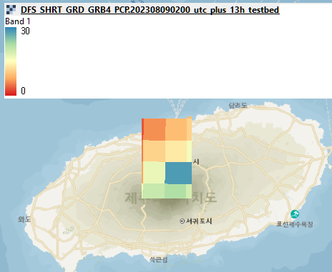
화산섬 제주의 실시간 홍수 감지 및 안전지원 기술 개발
Ⅰ
Ⅱ. 연구개발 목표 및 내용
Ⅲ
Ⅳ
연구개발 내용
1.4 분석 모형을 위한 DATA 구성
11/13 황박사님 이메일 에서 발췌한 챠트 그림
기상청 단기예보(동네예보)로 강우 data는 구성되었으나. 이를 사용한 run , 활용가능성 검토 등은 아직 이뤄지지 않은 상황임
주요 관심 지점
예측강우(5km→100m) 적용을 위한 시험 자료 구성

Slide 21
화산섬 제주의 실시간 홍수 감지 및 안전지원 기술 개발
Ⅲ
향후 추진 계획

Slide 22
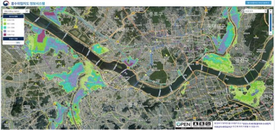
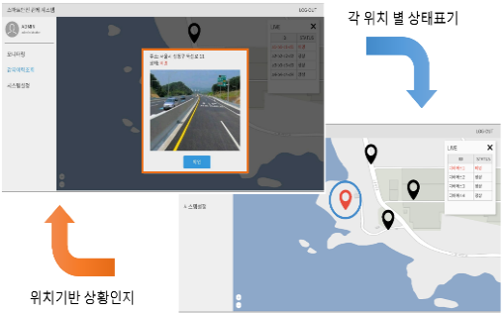
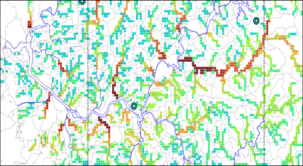
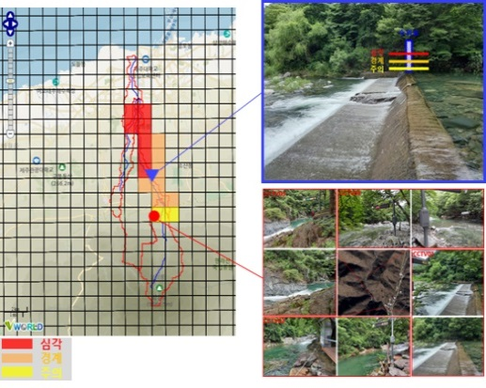
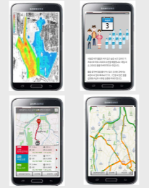
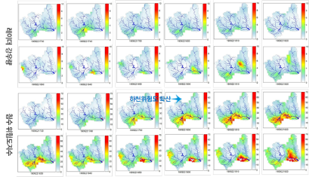
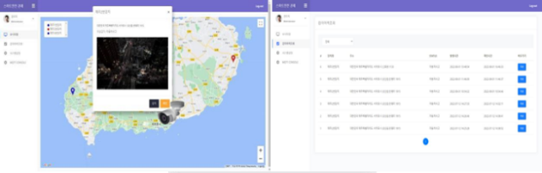
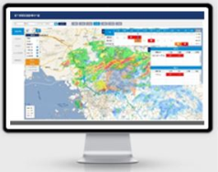

화산섬 제주의 실시간 홍수 감지 및 안전지원 기술 개발
Ⅰ
Ⅱ
Ⅲ. 향후 추진 계획
Ⅳ
향후 추진 계획
추진 계획
  안전지원 통합시스템 연계
홍수 및 침수 위험지수 추정 시스템
안전지원 통합시스템 개발
각 위치 별 상태표기
홍수 위험지수 산출
모니터링 웹, 앱
모니터링 웹, 앱
모니터링 웹, 앱
위치기반 상황 인지
실시간 위험상황 모니터링 시스템(웹, 앱) 개발
호우시나리오 기반 도시침수 및 하천 홍수예측
침수 위험지수 산출
실시간 위험상황 감지 및 안전지원 통합시스템
실시간 모델링을 위한 제주도 홍수 및 침수 위험지수 산정 모델 개발
호우의 시공간 분포 특성을 고려한 호우시나리오 개발
제주도 홍수 및 침수 위험지수 산정 모델 개발
안전지원 통합시스템 연계
호우시나리오 기반 홍수 및 침수 위험 추정 시스템 개발
  호우시나리오 기반 도시 침수 및 하천 홍수예측
  레이더 강우 및 호우시나리오 기반 홍수 및 침수 시뮬레이션 시스템 개발
Page 22

Slide 23



화산섬 제주의 실시간 홍수 감지 및 안전지원 기술 개발
감사합니다.

